Slide 1
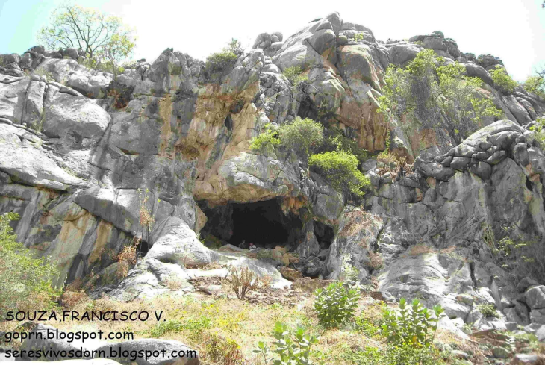
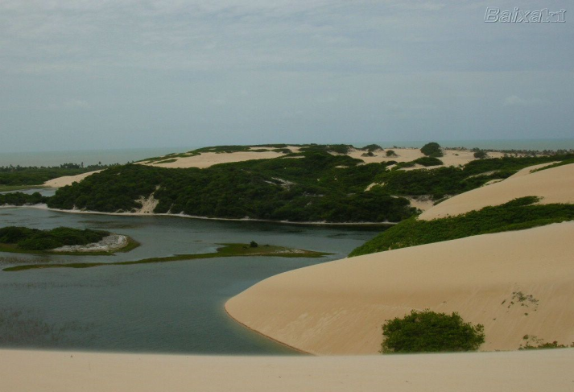
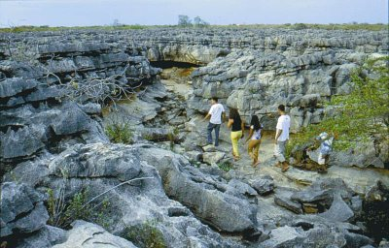
Ministério da Educação
Instituto Federal de Educação, Ciência e Tecnologia do Rio Grande do Norte
Campus Natal/Cidade Alta
Curso: Técnico Integrado em Mutimídia
Disciplina: Geografia I
Período Letivo: 2º período
Carga Horária: 60h
Professor: Marcos Antônio Alves de Araújo
E-mail: markufrn@yahoo.com.br
Conteúdo Programático: Fundamentos da Geomorfologia

Slide 2
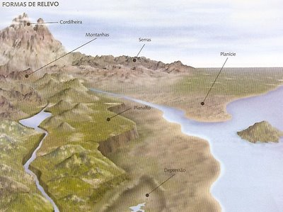

Slide 3
Os relevos se originam e se transformam, a partir de dois tipos de agentes, a saber:

Slide 4
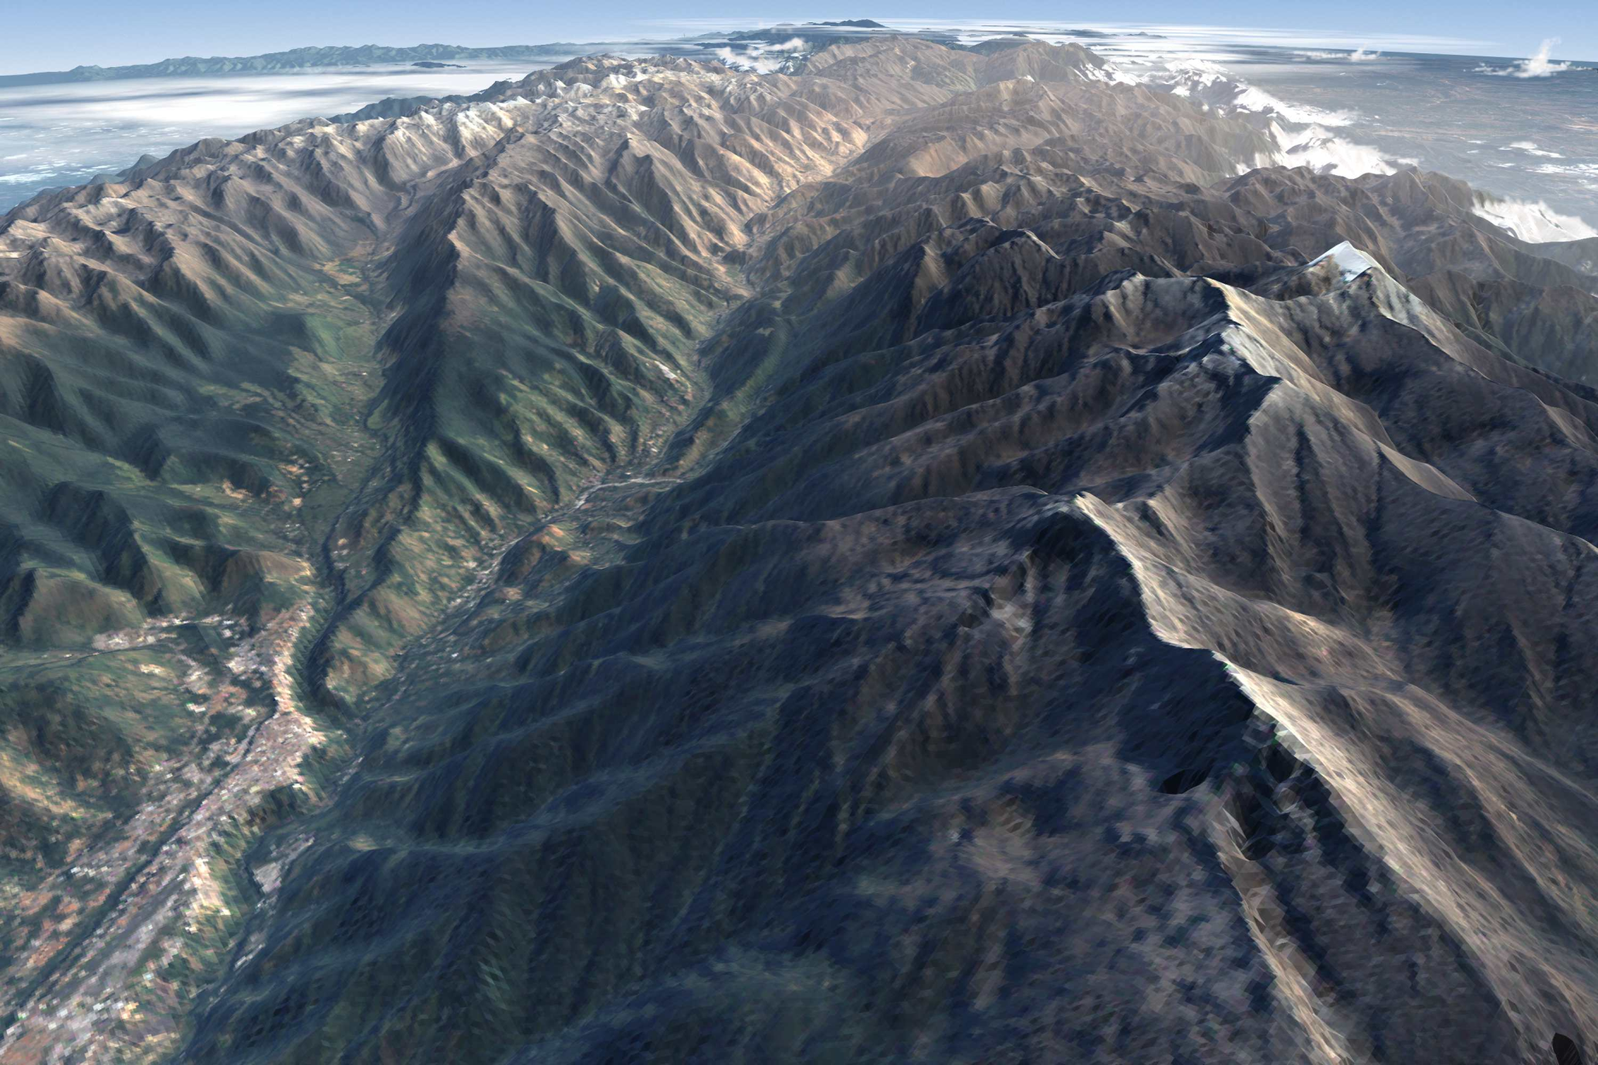
Agentes endogenéticos

Slide 5
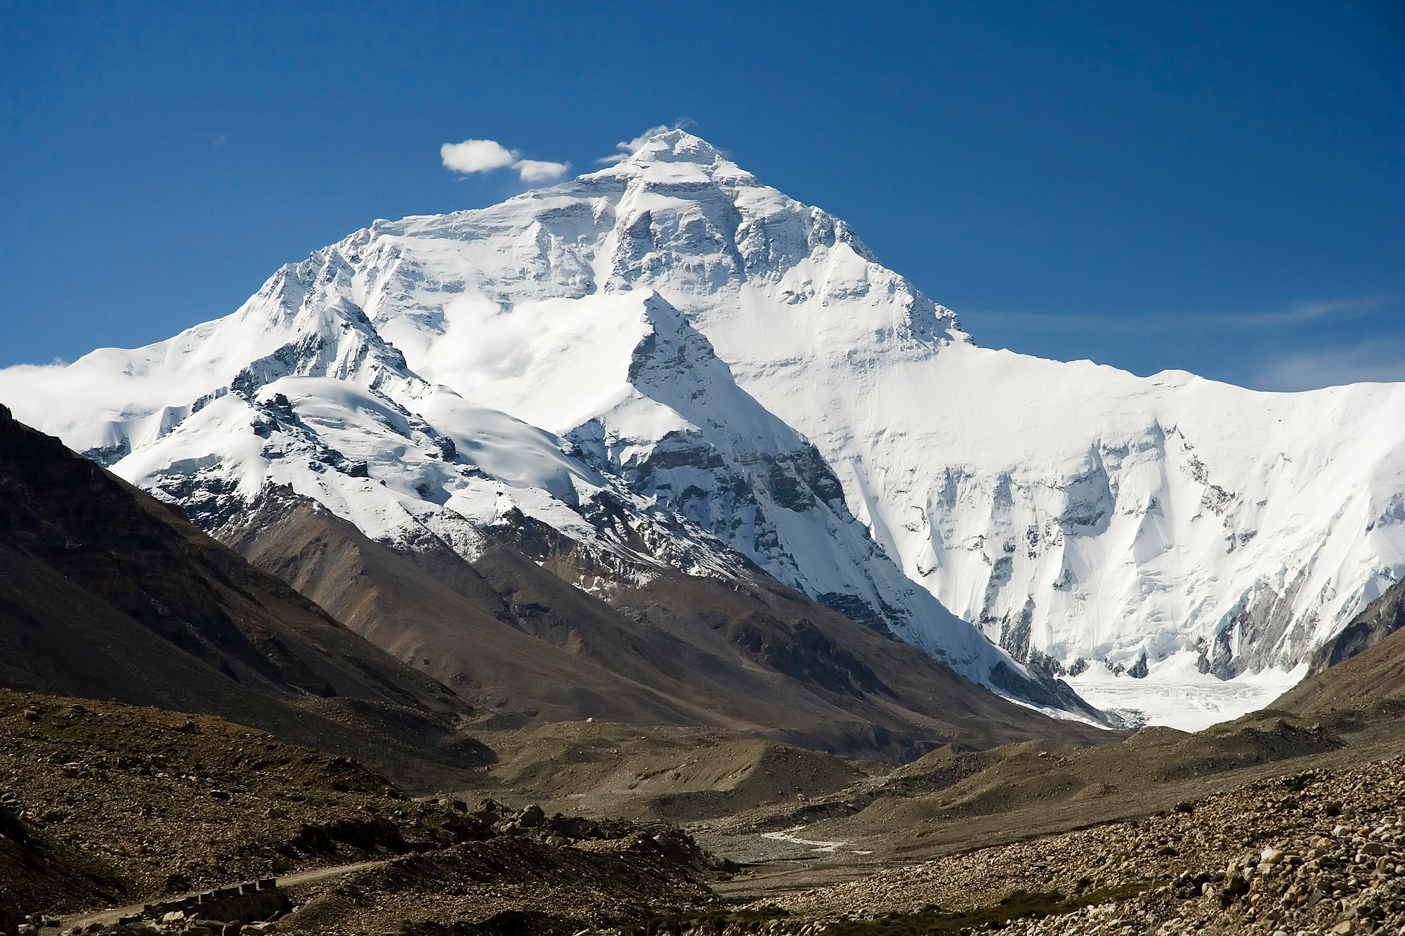
Himalaia
Cordilheiras do Himalaia (Índia, China, Butão, Nepal, Paquistão)

Slide 6
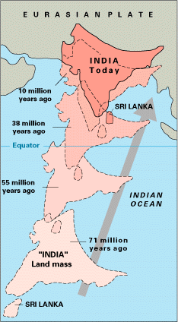
Origem das Cordilheiras do Himalaia

Slide 7
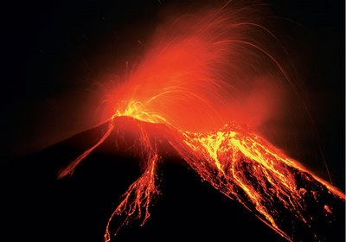
Vulcanismo

Slide 8
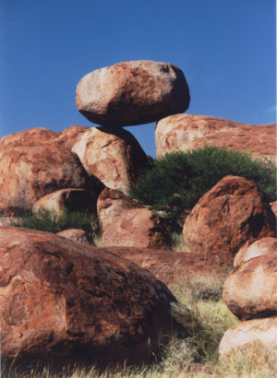
Agentes exogenéticos (representados pela ação do intemperismo)

Slide 9
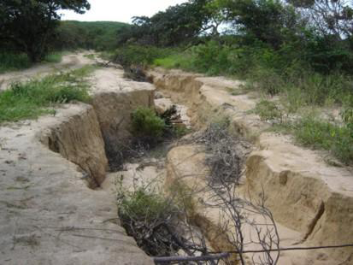
Erosão: desgaste da superfície do planeta por agentes naturais e antrópicos.
Tipos de Erosão:
Erosão eólica;
Erosão marinha ou abrasão;
Erosão pluvial;
Erosão fluvial;
Erosão glacial;
Erosão antropogenética.

Slide 10
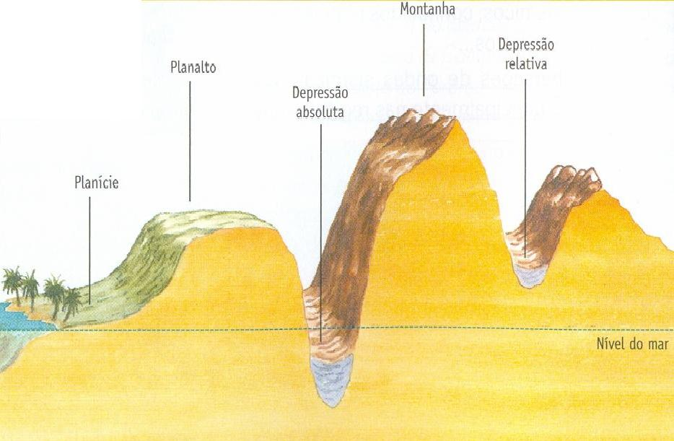

Slide 11
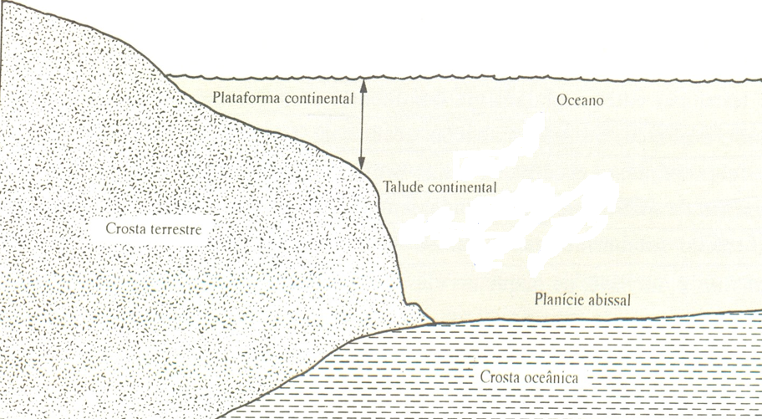
Relevo submarino

Slide 12
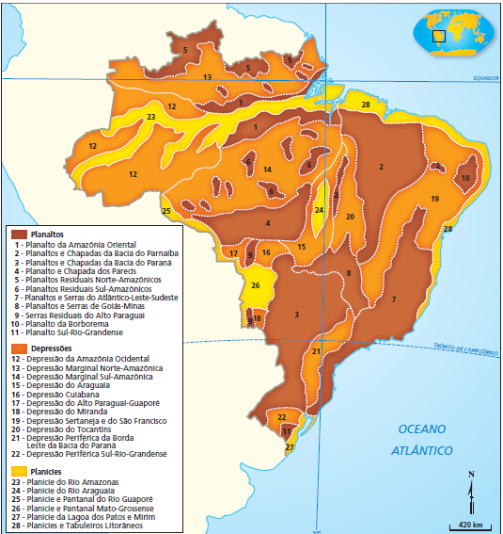
Relevo Brasileiro: as três principais unidades geomorfológicas (Ross, 1996)

Slide 13
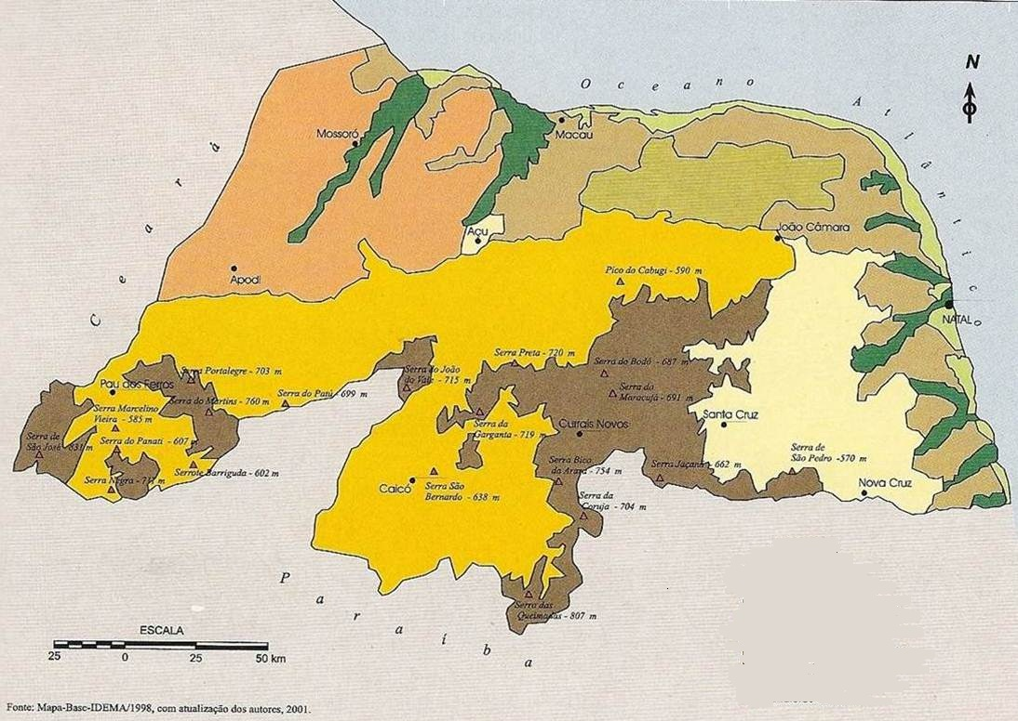
Formas do relevo potiguar

Slide 14
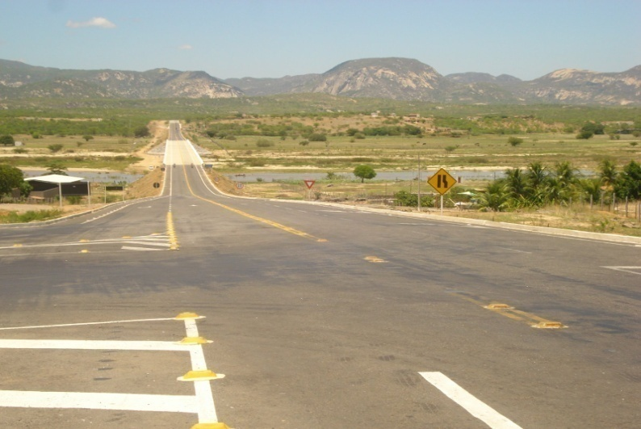
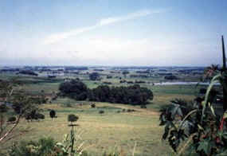
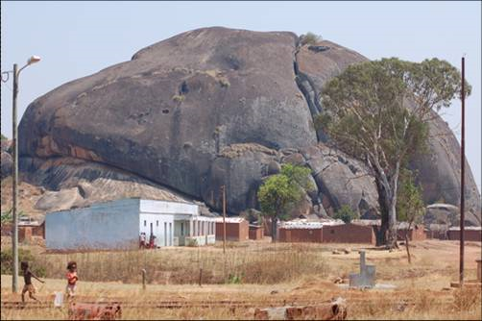
Formas do relevo potiguar
Planície Costeira.
Planície Fluvial.
Tabuleiro Costeiro.
Planalto da Borborema.
Chapada do Apodi.
Chapada da Serra Verde.
Depressão Sublitorânea.
Depressão Sertaneja.

Slide 15
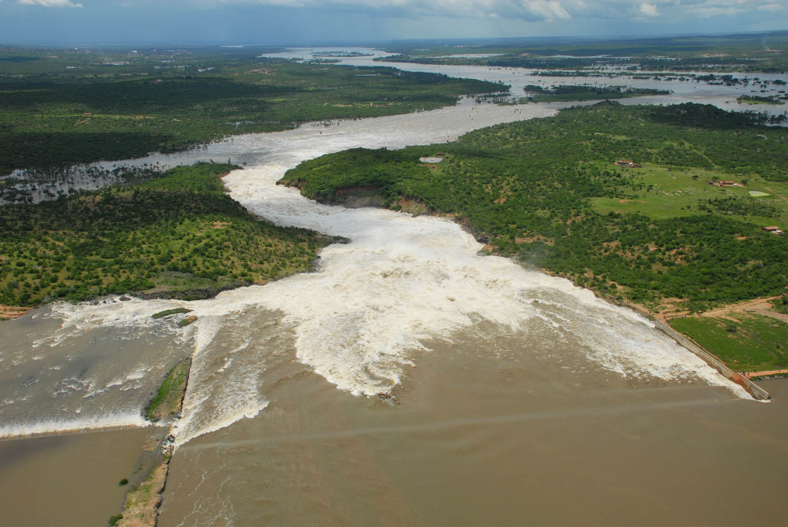
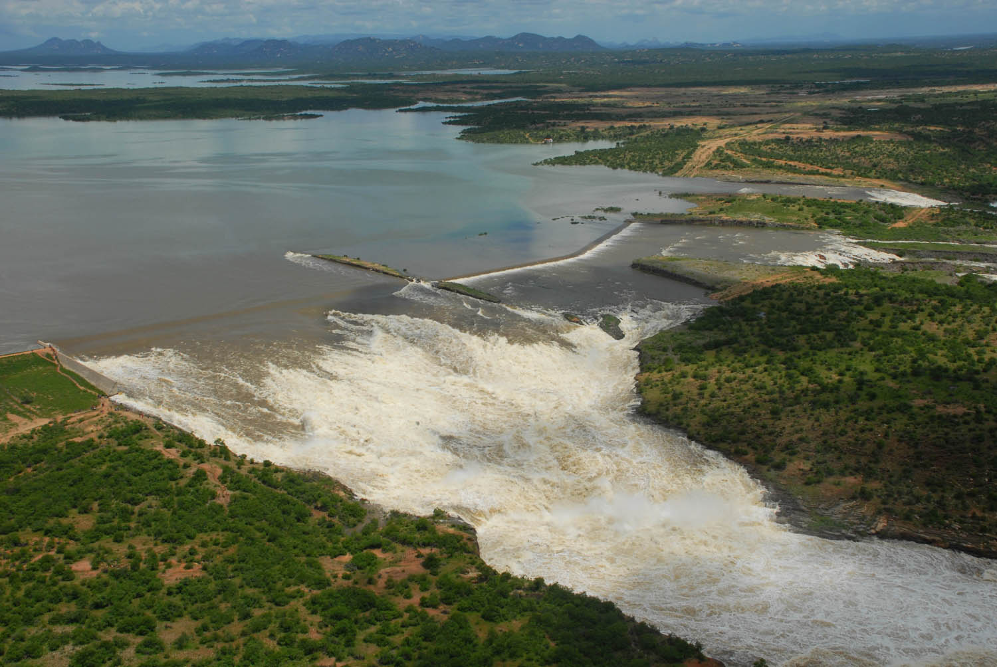
PLANÍCIE FLUVIAL
Superfícies planas, geralmente situadas a poucos metros do nível do mar;
Os processos de deposição superam os de erosão;
Formadas por acúmulos de sedimentos;
Áreas de relevo relativamente recentes;
Formada por terrenos baixos e planos situados nas margens dos rios.

Slide 16
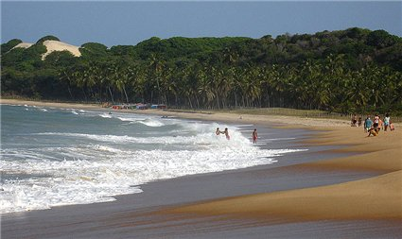
PLANÍCIE COSTEIRA
Formada por praias que se estendem por todo o litoral, tendo como limites o mar, de um lado, e os Tabuleiros Costeiros, do outro.
São terrenos planos, alterados em suas formas pela presença das dunas.

Slide 17
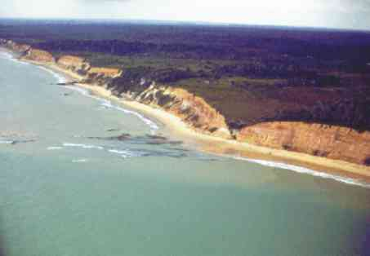
TABULEIROS COSTEIROS
Forma topográfica de terreno que se assemelha a planaltos, terminando geralmente de forma abrupta.
Paisagem de topografia plana, sedimentar e de baixa altitude.

Slide 18
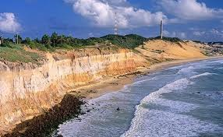
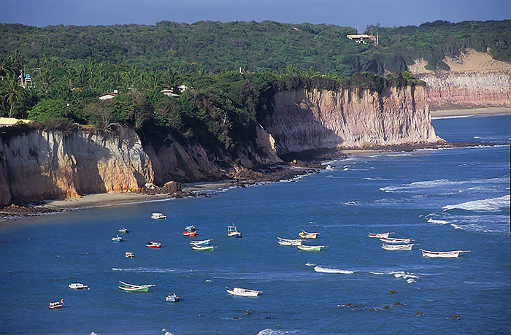
Barra de Tabatinga
(Nísia Floresta)
Praia de Pipa
(Tibau do Sul)

Slide 19
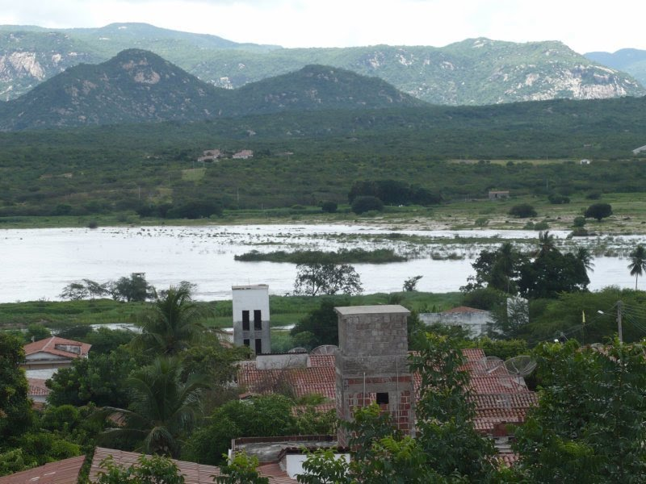
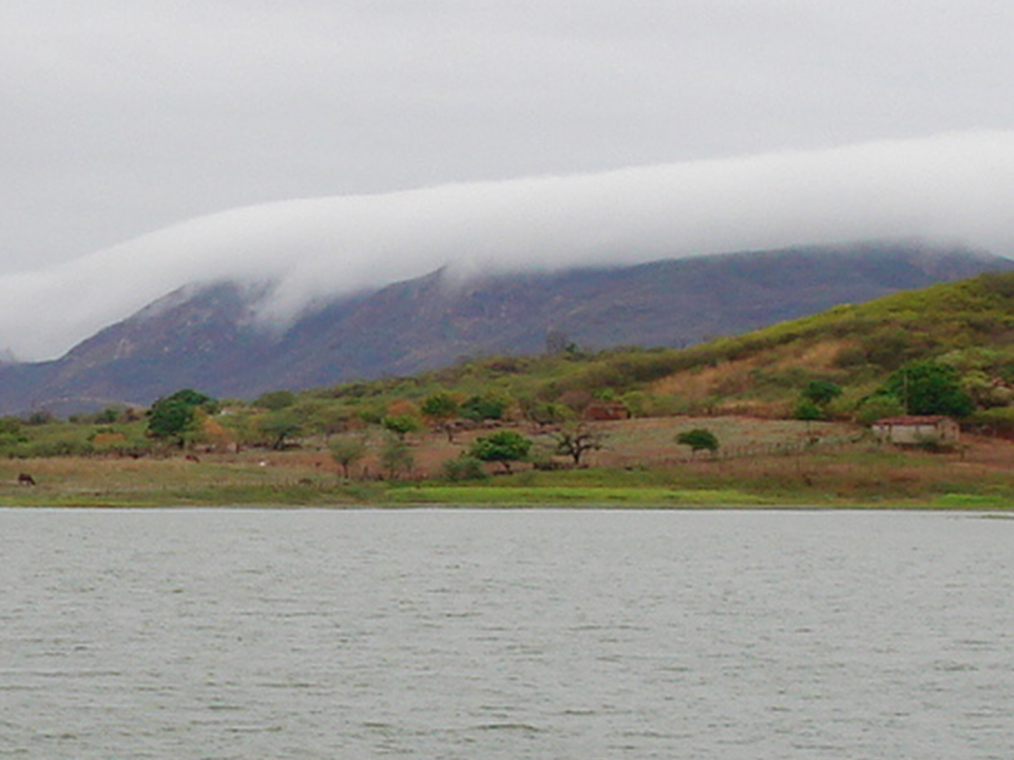
PLANALTO DA BORBOREMA
Extensão de terrenos mais ou menos planos, situados em altitudes variáveis.
Forma de relevo tabular, extensa, arrasada pela erosão e circundada por superfícies mais baixas.
Serra de João do Vale-Jucurutu/RN
Serra de Martins/RN

Slide 20
PLANALTO DA BORBOREMA
É formado por terrenos antigos. Rochas Pré-Cambrianas, como o granito, que se estendem pelo RN, PB, PE e AL.
É nessa forma de relevo que vamos encontrar as serras e os picos mais altos de nosso Estado.

Slide 21
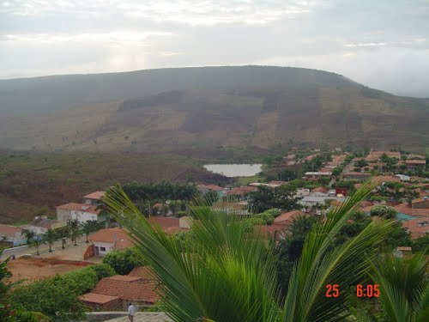
Venha Ver e a Serra de São José (831 m)

Slide 22
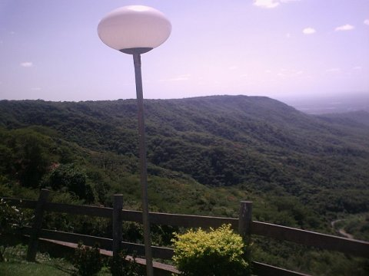
Serra de Portalegre (703 m)

Slide 23
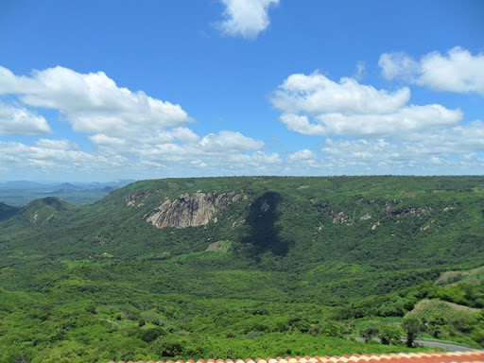
Serra de Martins
(760 m)

Slide 24
DEPRESSÃO SERTANEJA
Área ou porção do relevo situada abaixo do nível do mar, ou abaixo do nível das regiões que lhe estão próximas;
Depressões absolutas;
Depressões relativas;
Em geral, as depressões relativas decorrem de intensos processos erosivos.

Slide 25
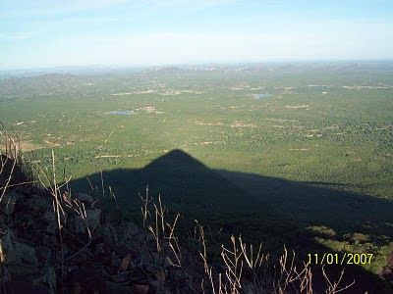
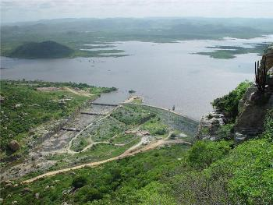
DEPRESSÃO SERTANEJA
É formada por terrenos baixos, situados entre as partes altas do Planalto da Borborema e a Chapada do Apodi.
A Depressão Sertaneja é uma formação cristalina, com presença de inselbergues.
Pico do Cabugi (Angicos)
Parelhas/RN

Slide 26
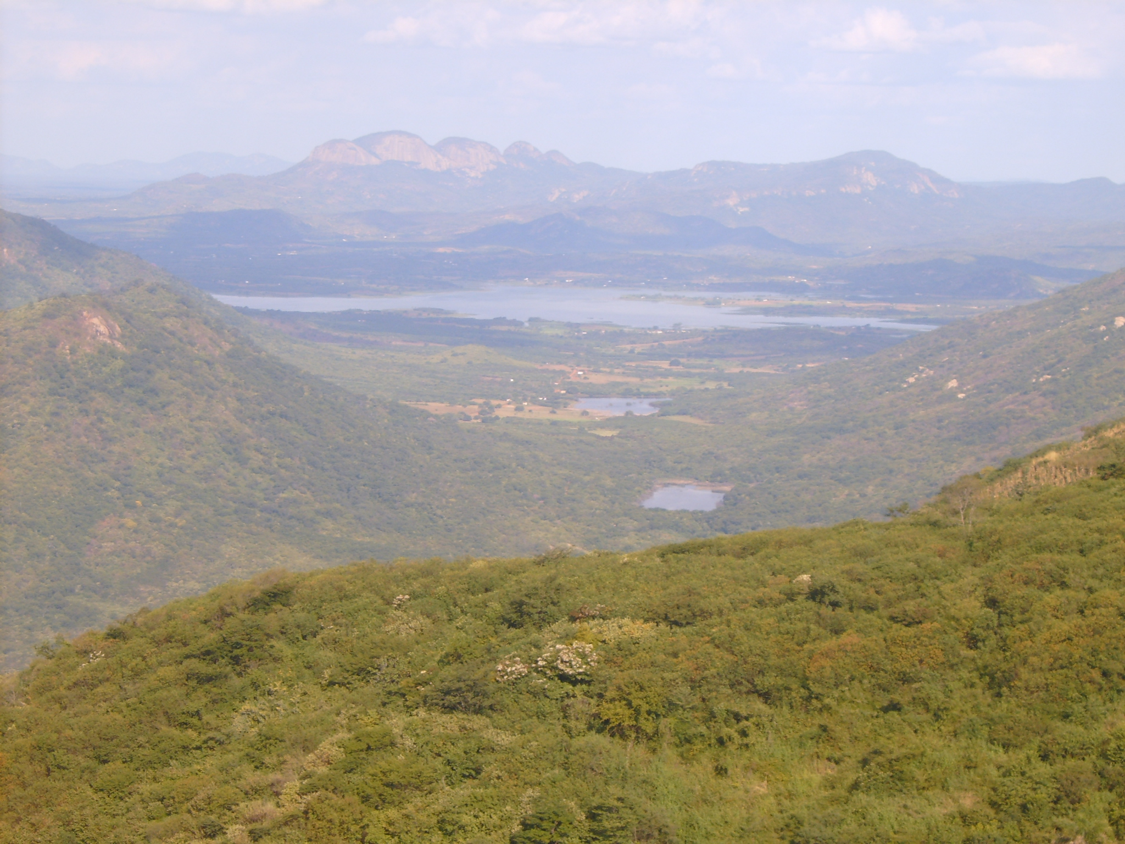

Slide 27
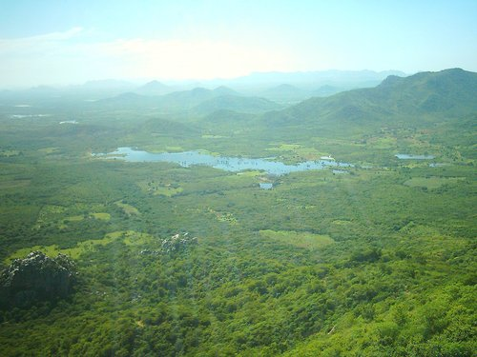

Slide 28
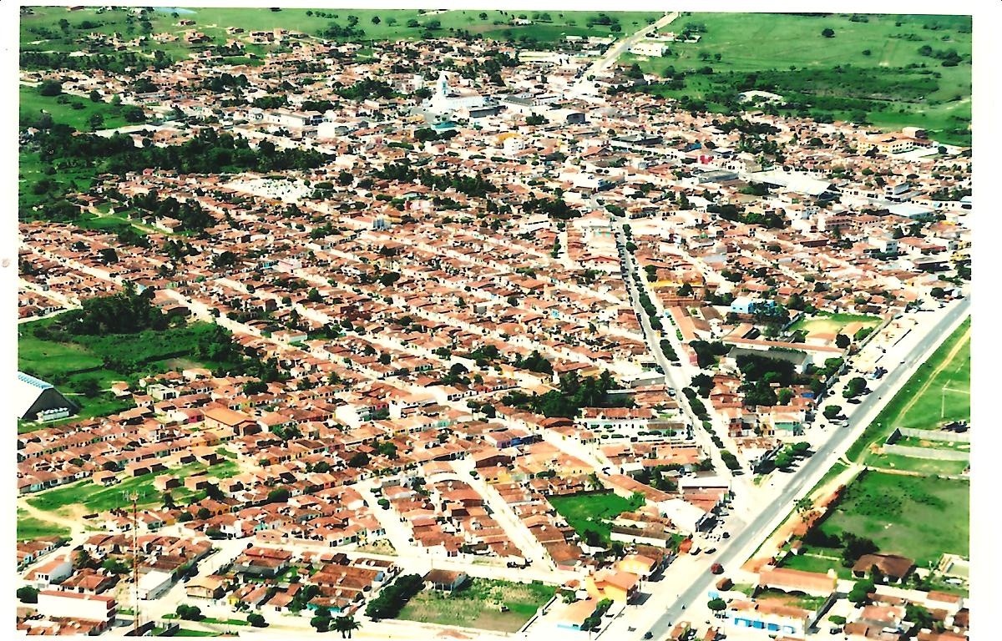
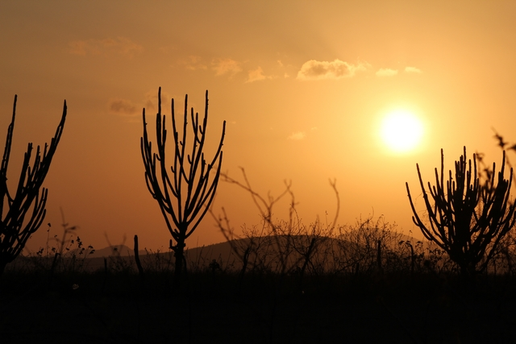
Santo Antônio/RN
DEPRESSÃO SUBLITORÂNEA
Formada por terrenos rebaixados, localizados entre duas formas de relevo de maior altitude
Tangará/RN

Slide 29
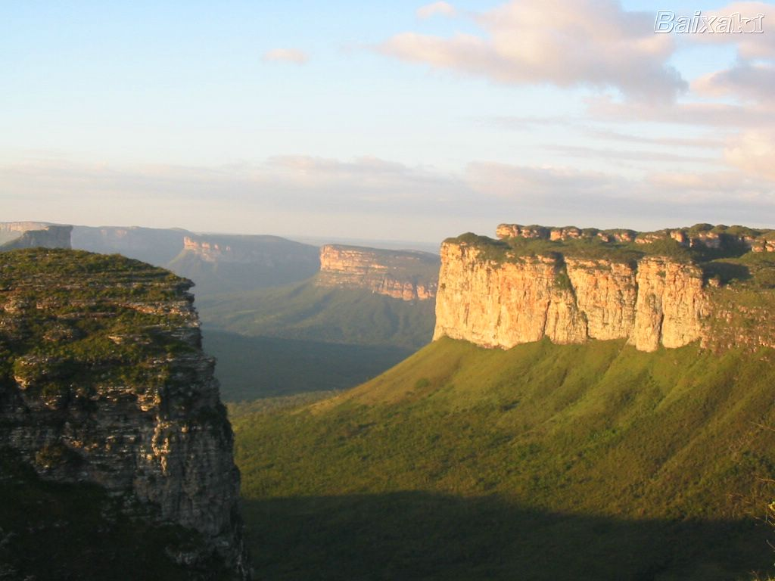
Chapada
Chapada da Diamantina/BA
Testemunho geológico de forma tabular e formada por terrenos planos, sedimentares e ligeiramente elevadas.

Slide 30
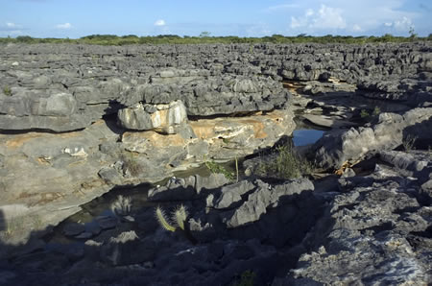
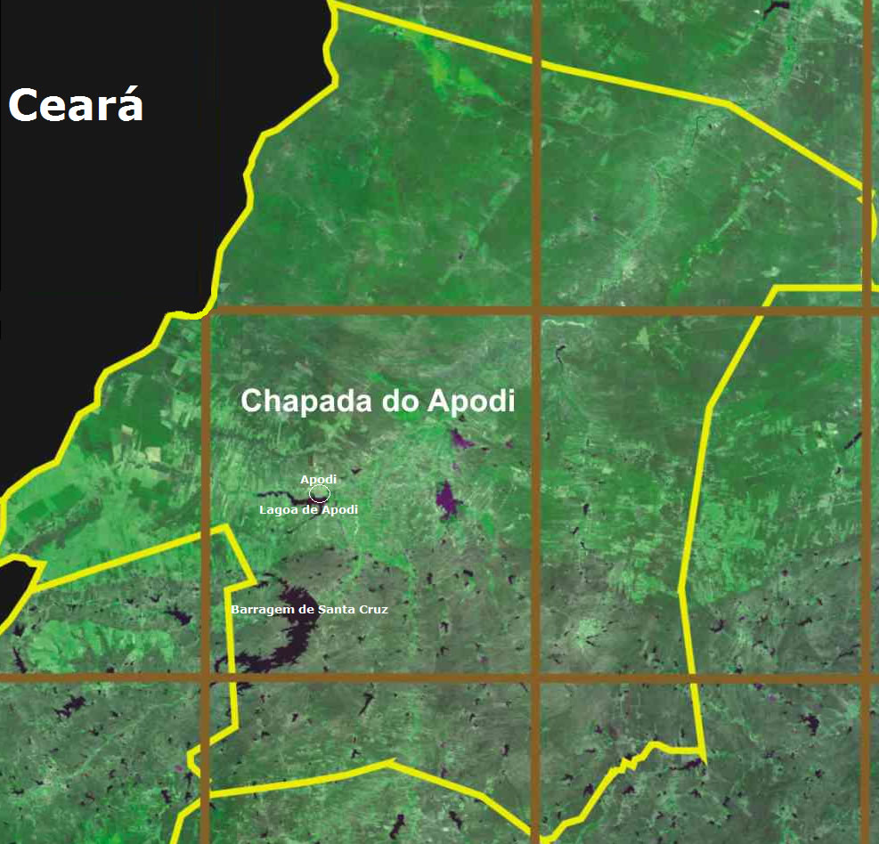
Chapada do
Apodi

Slide 31
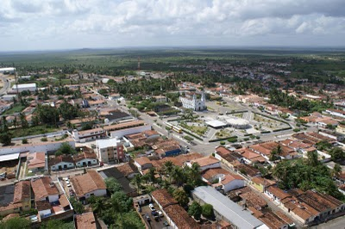
João Câmara/RN
Chapada Serra Verde
Abrange os municípios de João Câmara, Jandaíra, Pedra Preta, Pedro Avelino e Parazinho.

Slide 32
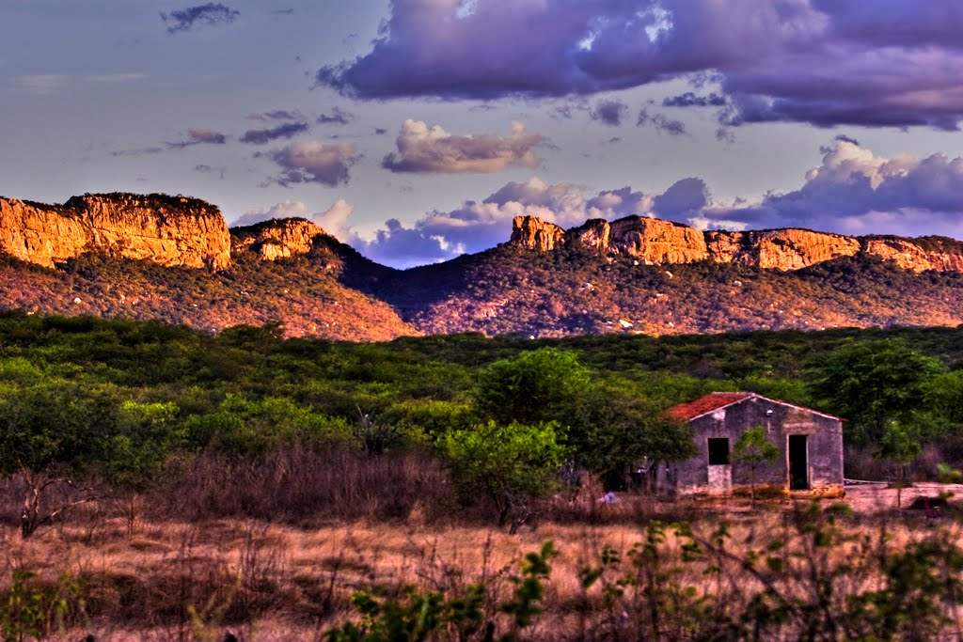
Outras formas de relevo

Slide 33
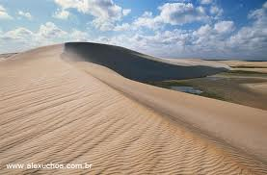
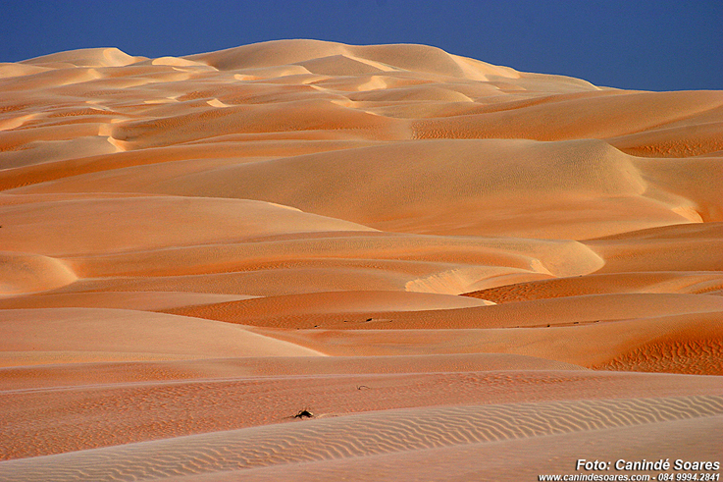
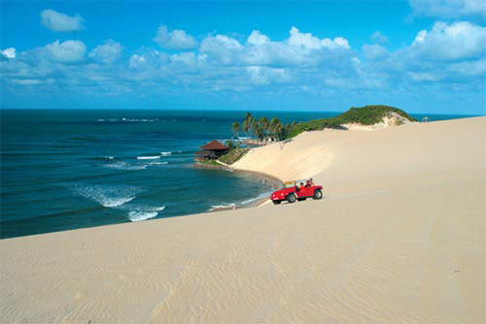
Dunas
Quanto a posição geográfica, as dunas podem ser: marítimas ou continentais.
Montes de areia móveis, originadas pelo transporte e acúmulo de sedimentos.
O transporte dos grãos é constante devido a ação dos ventos (dunas eólicas).
O modo de transporte (suspensão, saltação e rolamento) é definido de acordo com a velocidade do ventos e o tamanho dos grãos.
São ambientes geológicos dinâmicos e instáveis.
Dunas de Galinhos
Dunas do Rosado (Porto do Mangue e Areia Branca)
Dunas de Genipabu (Extremoz)

Slide 34
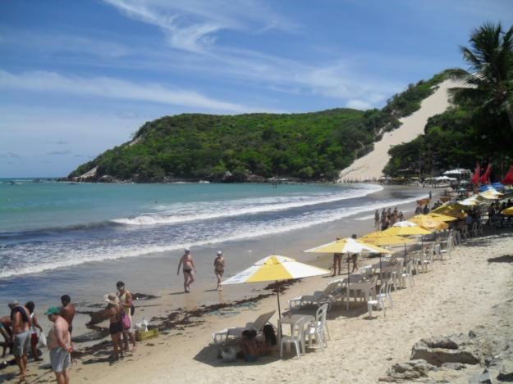
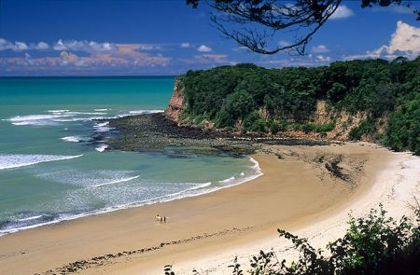
Praias
Praias marinhas, fluviais, lacustres e lagunares.
As praias costeiras são entendidas como um rio de areia que corre entre duas margens: o limite exterior (zona de arrebentação) e o limite interior (faixa de areia desfrutada pelos banhistas).
Ponta Negra
Praia de Pipa

Slide 35
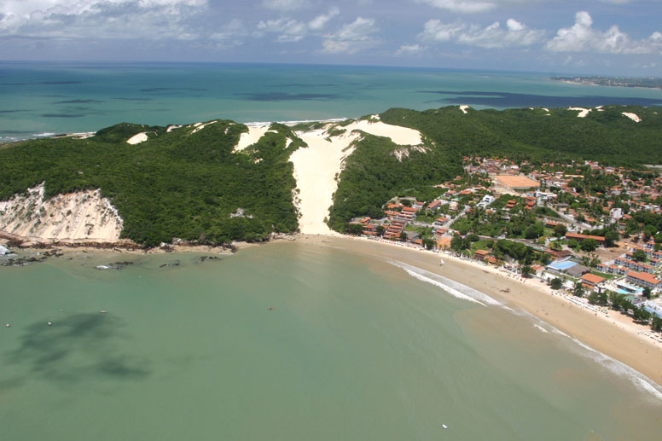
Rio de areia
Zona de arrebentação
Faixa de areia
(Zona de estirâncio)

Slide 36
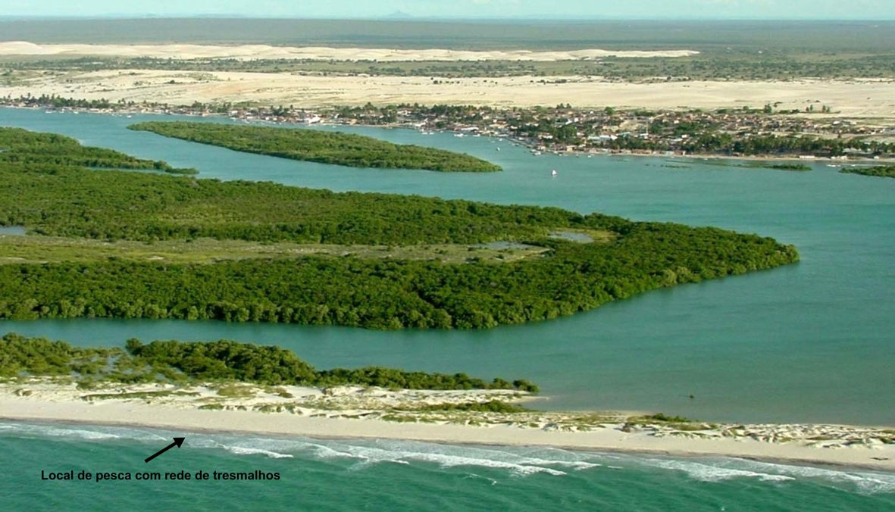
Restingas
Faixa ou língua de areia, depositada paralelamente ao litoral, graças a dinâmica marítima, fechando ou tendendo a fechar uma reentrância do litoral
Nelas são encontradas extensões de vegetação sobre faixas de areia, emersa e de relevo baixo.

Slide 37
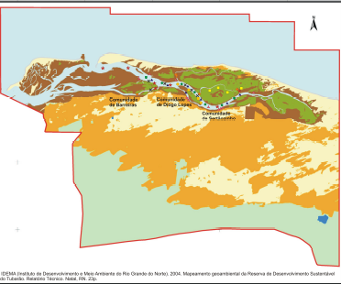
Restingas da RDSEPT

Slide 38
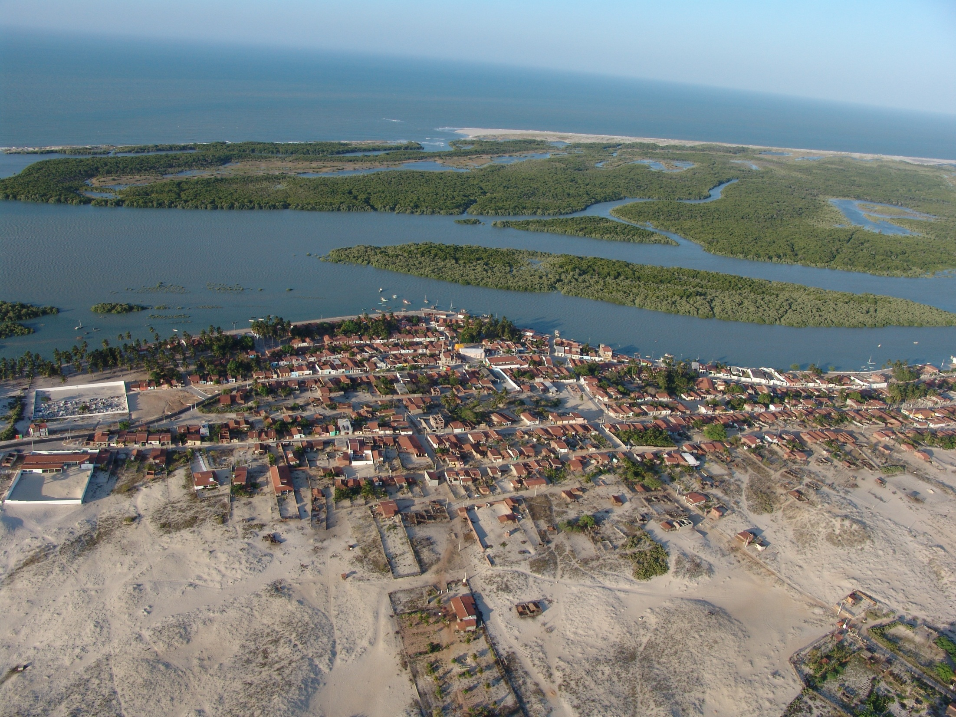

Slide 39
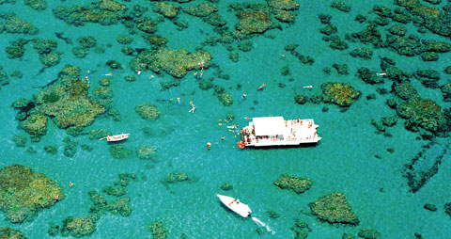
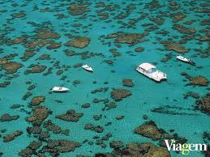
Recifes de corais
Formações rochosas que aparecem junto ao litoral.
A base dos recifes é de origem inorgânica, principalmente arenitos ferruginosos e rochas vulcânicas (basaltos).
Sobre esta base ocorre o desenvolvimento e fixação de estruturas orgânicas, sobretudo de corais e algas.
APA dos Recifes de Corais
(Maxaranguape, Touros e Rio do Fogo/RN)
Parrachos de Maracajaú
(Maxaranguape/RN)

Slide 40
Recife anelar elíptico da Reserva Biológica Marinha do Atol das Rocas (RN)

Slide 41
Lago, Lagoas e Lagunas
LAGOAS: corpos fechados (restritos) e água doce.
LAGUNAS: lagoas que fazem contato com o mar e, por esse motivo possuem suas águas salobras.
LAGO: Corpo d’água com grande dimensão (doce ou salgada).

Slide 42
Laguna Guaraíra (Tibau do Sul/RN)

Slide 43
Lagoa do Piató (Açu/RN)

Slide 44
Península, Cabo e Ponta
São porções do continente que se projetam para os oceanos em forma de ponta.
Diferem em si pelas dimensões: as penínsulas são as maiores; os cabos são intermediários; e as pontas são as menores.
Península do Sinai (Egito)
Cabo Frio/RJ

Slide 45
Ponta de Seixas/PB

Slide 46
Golfo, Baía e Enseada
São reentrâncias da costa com formato aproximadamente circular.
Diferem em si pelas dimensões: os golfos são os maiores; as baías são de tamanho intermediário e as enseadas são as menores.
Golfo do México
Baía da Guanabara/RJ

Slide 47
Praia da Enseada (Guarujá/SP)

Slide 48
Falésias
Formas abruptas ou escarpadas do relevo litorâneo, no qual o mar desgasta sua base.
Formada a partir de processos de erosão marinha, que originam padrões escarpados.
Falésias de Pipa
Falésias do Rosado

Slide 49
Falésias de Barra de Tabatinga
Nísia Floresta)
Falésias de Pipa
(Tibau do Sul)

Slide 50
Inselbergs
elevações pouco alongadas e relativamente ilhadas, cuja evolução se fez em função de um sistema de erosão, com o clima semiárido – formados por rochas ígneas intrusivas
Serra Caiada/RN
Serra da Rajada/RN

Slide 51
Serra Branca – São Rafael/RN
Serra de Patu/RN
Serra de Brejo do Cruz/PB

Slide 52
Neck vulcânico
Pico do Cabugi (do Tupi-Guarani, onde Cabugi significa peito de moça).
Pedaço ou testemunho de uma antiga chaminé vulcânica.
Único vulcão brasileiro que preserva a sua morfologia original.
Topo – formado por rocha ígnea extrusiva (basalto).
Base – formado por gnaisses pré-cambrianos.

Slide 53
Serras
Conjunto de elevações acidentadas, com fortes desníveis.
Algumas apresentam o topo plano, enquanto outras possuem um topo muito irregular e pontiagudo.
Possuem um arcabouço cristalino (rochas ígneas e metamórficas). Porém, algumas apresentam no seu topo um conjunto de rochas sedimentares (arenitos e sedimentos argilo-arenosos).

Slide 54
Serra da Garganta (Florânia)
719 m

